Slide 1
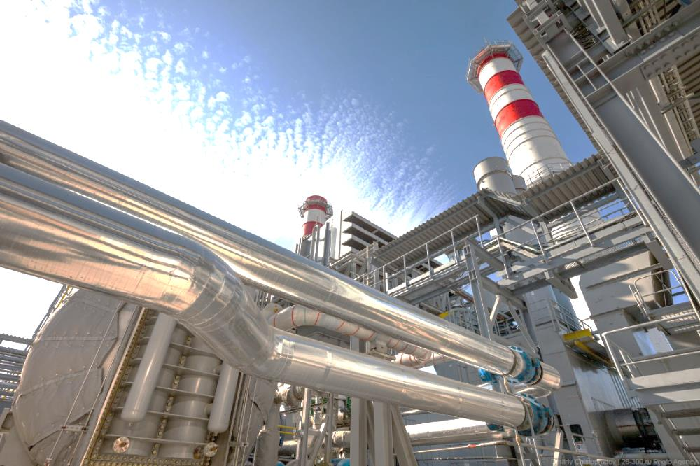
Итоги проведения отопительного сезона 2023/2024 года и ходе подготовки к предстоящему отопительному периоду 2024/2025 года

Slide 2
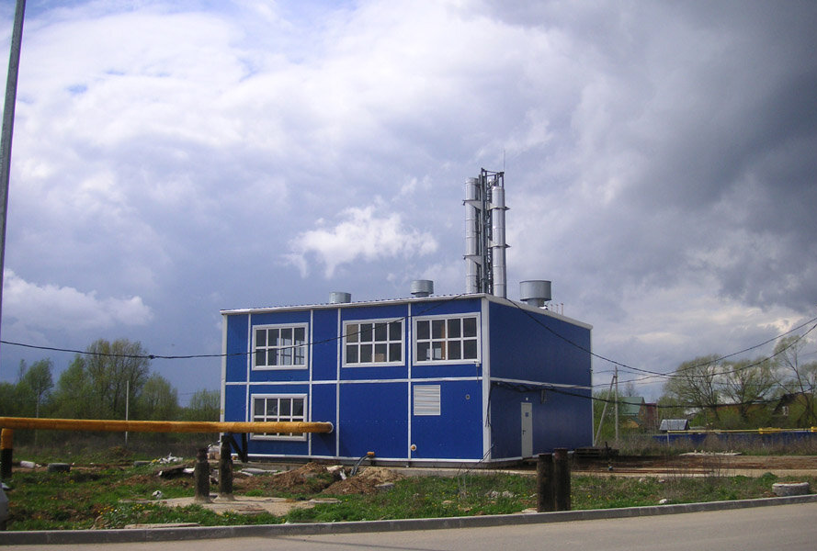
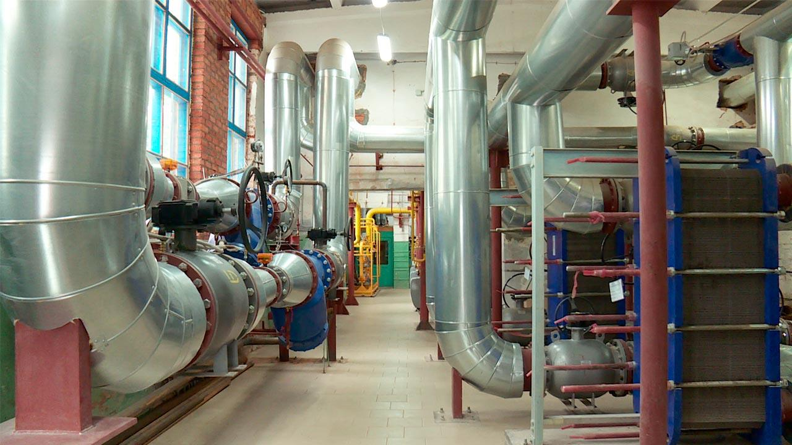
Отопительный период 2023-2024 гг. прошел без аварийных ситуаций, связанных с длительным отключением объектов жилищно-коммунального комплекса муниципального образования «Город Калуга» от систем подачи энергоресурсов.

Slide 3
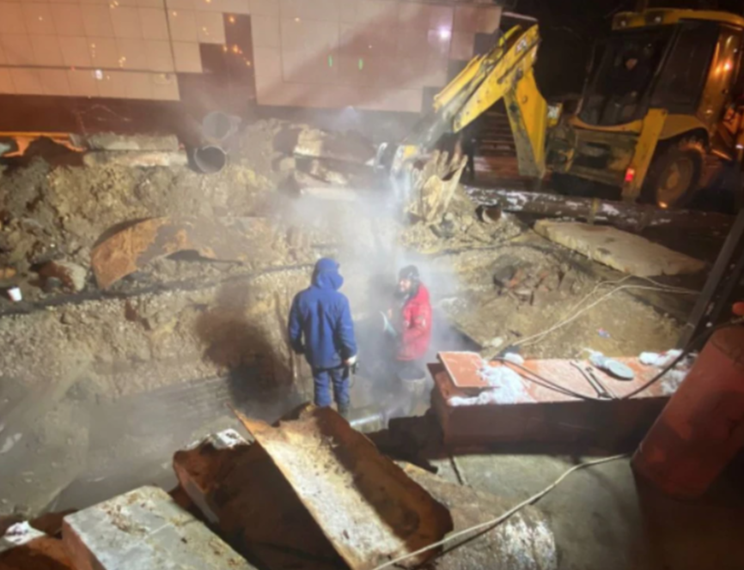
В ноябре 2023 года произошел инцидент на трубопроводе теплоснабжения ПАО «КТЗ». По устранению аварийной ситуации на централизованной системе теплоснабжения были приняты неотложные меры.

Slide 4
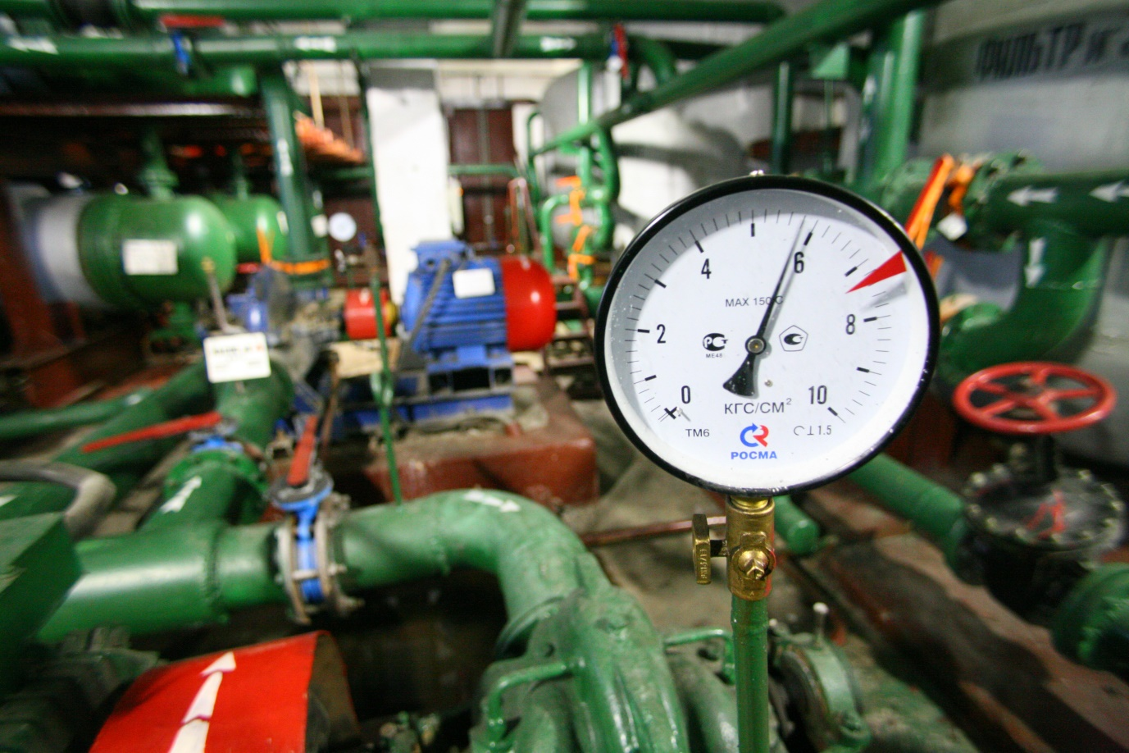
К предстоящему отопительному периоду 2024-2025 гг. на территории муниципального образования «Город Калуга» планируется подготовить: - 130 котельных (в том числе 103 муниципальные котельные); - 466,9 км тепловых сетей (в том числе 404,46 км, находящихся в муниципальной собственности), - 46 ЦТП; - 3857 многоквартирных дома.

Slide 5
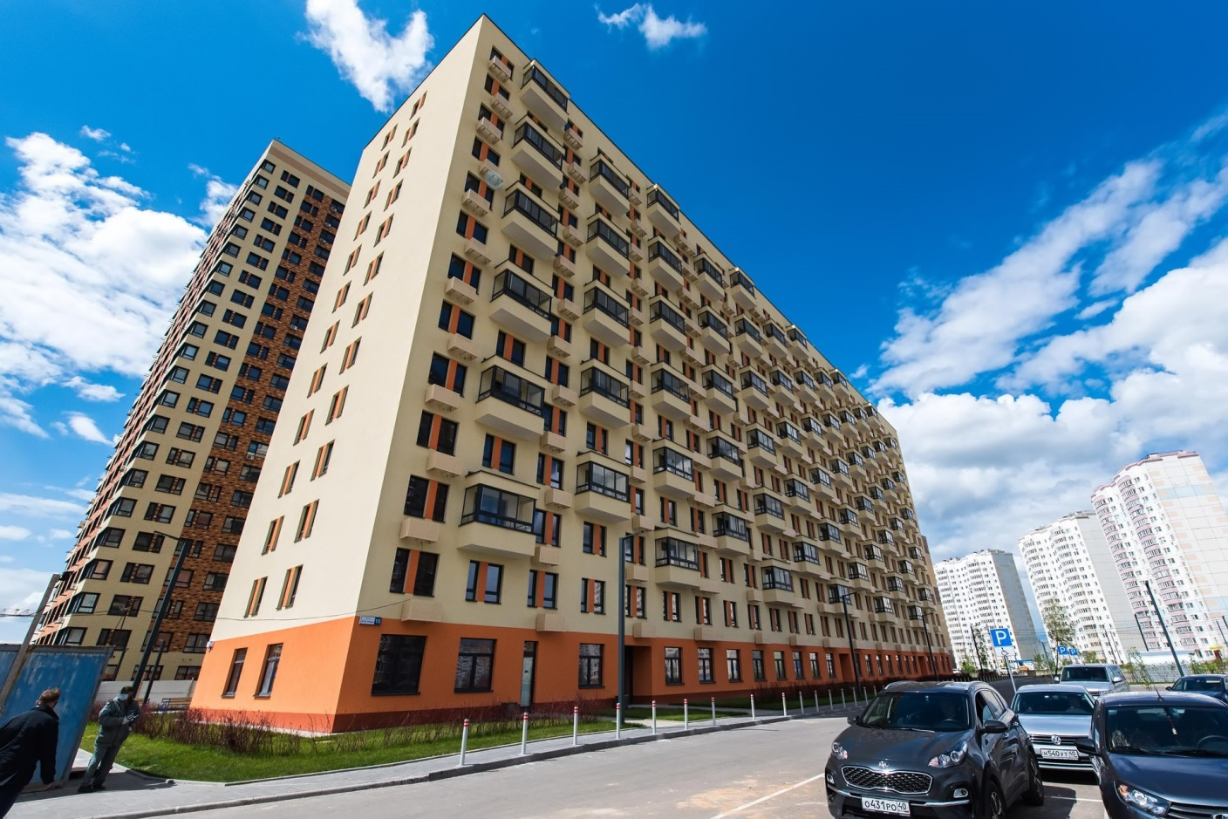
В целях организации работ по подготовке многоквартирных домов к предстоящему отопительному сезону управляющими организациями проведены общие весенние осмотры общего имущества собственников помещений в многоквартирных домах, находящихся в управлении, и разработаны мероприятия по подготовке многоквартирных домов к эксплуатации в осенне-зимний период 2024-2025 гг.

Slide 6
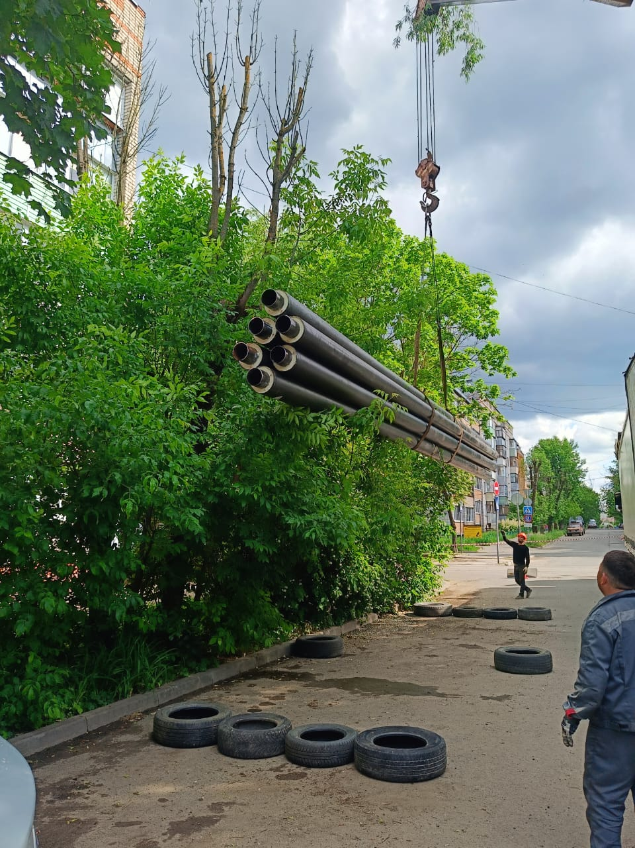
В рамках программы «МКИ» в 2024 году планируется заменить около 19 км тепловых сетей в двухтрубном исполнении от следующих котельных: - ул.Московская, д. 115а; - ул.Луначарского, д. 6а; - б-р Энтузиастов, д. 6б; - Грабцевское шоссе 35.

Slide 7
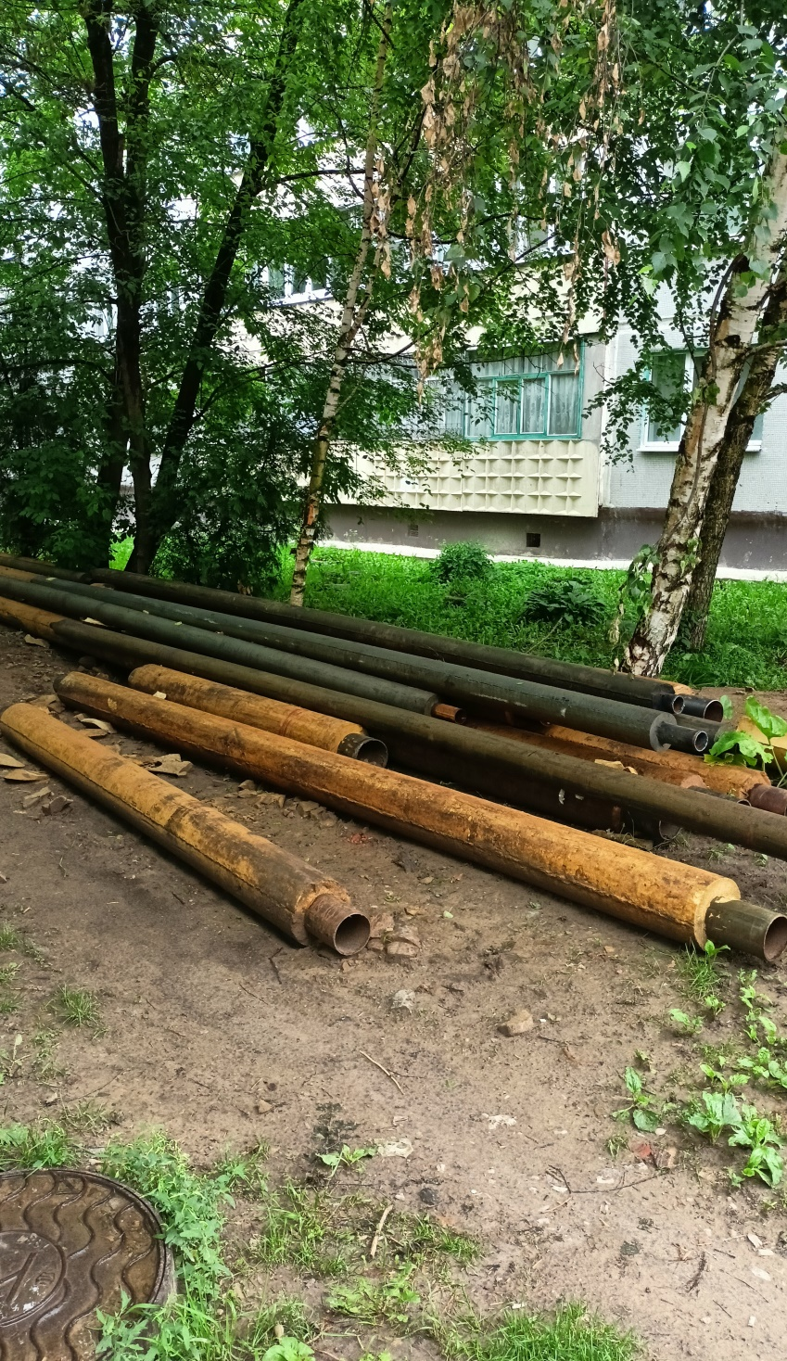
В рамках инвестиционной программы МУП «Калугатеплосеть» г. Калуги в 2024 году планируется выполнить следующие работы: - строительство и перекладка тепловых сетей - 6,2 км;

Slide 8
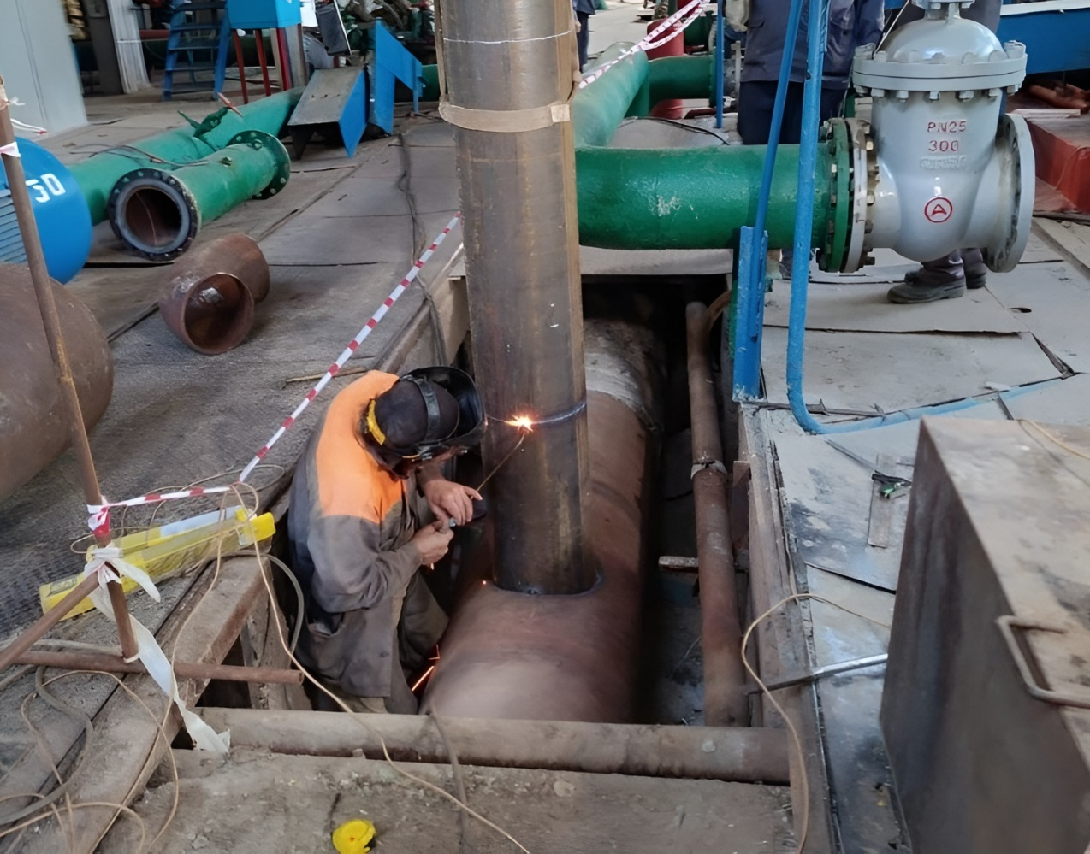
- строительно-монтажные работы по реконструкции котельных - 4 котельных; - проектные работы по котельным и тепловым сетям: 1) проектные работы на строительство т/сети - 3 шт.; 2) проектные работы на строительство котельной - 2 шт.; 3) проектные работы по реконструкции котельных - 3 шт.

Slide 9
Спасибо за внимание!

